Slide 1

Planificación <Nombre Proyecto>

Slide 2
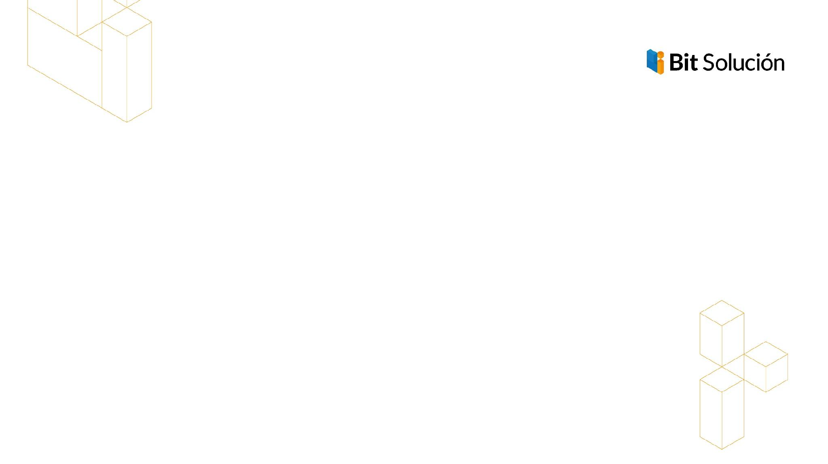
DISEÑO GENERAL

Slide 3
AVANCES
Pendientes
Próximos pasos
BCI
Bit solución

Slide 4
Problemas Detectados

Slide 5
Inicio de Pry
Pry en produccion
2026
Jul 20
Mayo
Junio
Julio
Validación Negocio BCI
May 19
May 25
Jun 01
Jun 08
Jun 15
Jun 22
Jun 29
Jul 06
Jul 13
JuL 20
Jul 27
Revisión de Resultados
Revisión de Resultados
Revisión de Resultados
estos tiempos se pueden ver comprometidos ya que existen actividades que no dependen del equipo bit solución
Desarrollo Corrección Base de Perdida
Diseño
Actividad 1
Actividad 2
Actividad 3
Actividad 4
Pruebas UAT
Pruebas con Usuario Final
Paso a producción
Creación Jobs Cluster
Doc. de Proceso
Doc. Pruebas
Inicio PaP

